Slide 1

Laaja-alaisen osaamisen asema
LOPSissa
= LAAJA-ALAINEN OSAAMINEN
TOIMINTAKULTTUURI
TOIMINTAKULTTUURI
Koulutuksen tehtävä
Opetuksen yleiset
tavoitteet
Arvoperusta
Oppimis-
käsitys
Oppiaineet
Korkeakoulut, työelämä, kv (luku 3.6)

Slide 2





Laaja-alaisuus ja oppiaineet opintojaksoissa
= LAAJA-ALAINEN OSAAMINEN
Oppiaine Z
Oppiaine X
Oppiaine Å
Oppiaine Y
Oppiaine Ä

Slide 3

Koulujen kansainvälisyyden tasot
LOPS 2021 LUKU 3.6
Kansainvälisyys ei tarkoita
vain matkustamista. Pyramidin huippua kohti kv-toimintaan osallistuvien opiskelijoiden määrä pienenee. Vastaavasti huippua kohti hiilijalanjälki kasvaa.
Kv-toiminta joka edellyttää
matkustamista muihin maihin
Kv-
liikkuvuus
Kansallinen
ja seudullinen
kansainvälisyys
Koulutuksen järjestäjien yhteistyöverkostot,
yhteistyö järjestöjen, AVI:en ym. kanssa,
kv-(hanke)osaamisen työnjako
Kansainvälisyys omassa luokassa, koulussa, digitaalisena
Kotikansainvälisyys
Kansainvälisyys
toimintakulttuurissa
Kansainvälisyys yksilön tasolla, opsissa
Kansainvälisyys
laaja-alaisena osaamisena

Slide 4

Hyvinvoinnin vahvistuminen laaja-alaisen osaamisen osa-alue osa-alueelta
VASTUULLINEN VAIKUTTAMINEN
GLOBAALI- JA
KULTTUURI-
OSAAMINEN
YHTEIS-
KUNNALLINEN
OSAAMINEN
EETTISYYS JA YMPÄRISTÖ- OSAAMINEN
HYVINVOINTI
MONITIETEINEN
JA LUOVA OSAAMINEN
HYVINVOINTI-
OSAAMINEN
VUOROVAIKUTUS- OSAAMINEN
ELÄMÄNHALLINTA

Slide 5

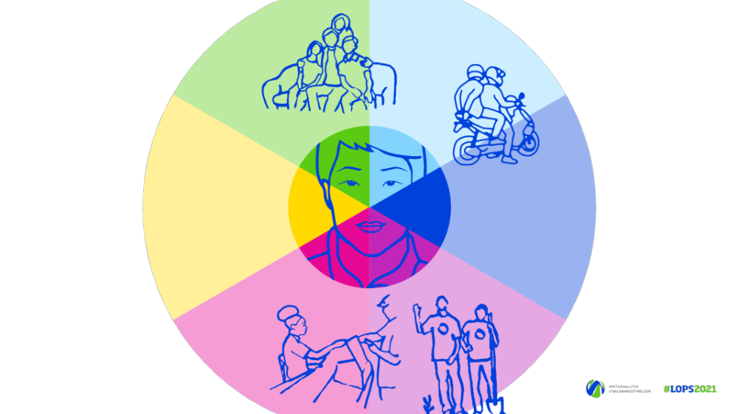

Laaja-alaisen osaamisen osa-alueiden vaikuttamisen kehät
Yhteisö/yhteiskunta
Yhteisö/yhteiskunta
Maailma
Yhteisö/yhteiskunta
Yhteisö/yhteiskunta
Maailma
Yhteisö/yhteiskunta
Yhteisö/yhteiskunta
Opiskelija
Opiskelija
Opiskelija

Slide 6
Laaja-alaisen osaamisen kuvauksessa huomioon otettuja asioita
LUKIOKOULUTUKSEN MUUTOSTEHTÄVÄ eli TRANSFORMATIIVINEN TASO:
LOPS2021 panostaa yhteiskunnalliseen muutokseen kestävämmän tulevaisuuden hyväksi
METATASON TAVOITTEET JOKAISEN NUOREN KOHDALLA: Hyvä, tasapainoinen ja sivistynyt ihminen (yksilö),
jolla on valmiudet jatko-opintoihin, työelämään ja kansainvälistyneeseen maailmaan
ja joka toimii kestävän tulevaisuuden hyväksi (yhteiskunta, ympäristö)
OPPIAINEET TUOVAT LAAJA-ALAISUUTEEN LUKIOSSA AINA TIEDONALANSA (myös korkeakoulumaisuutta)
Laaja-alaisuutta on oppiaineiden rajapintojen yli – oppiaineiden yhteistyössä – oppiaineiden sisällä
HYVINVOINTI-
OSAAMINEN
– Konteksti
– Tavoitteet
– Toiminta
VUOROVAIKUTUS-
OSAAMINEN
– Konteksti
– Tavoitteet
– Toiminta
MONITIETEINEN JA
LUOVA OSAAMINEN
– Konteksti
– Tavoitteet
– Toiminta
YHTEIS-
KUNNALLINEN OSAAMINEN
– Konteksti
– Tavoitteet
– Toiminta
EETTISYYS JA
YMPÄRISTÖ-
OSAAMINEN
– Konteksti
– Tavoitteet
– Toiminta
GLOBAALI- JA
KULTTUURI-
OSAAMINEN
– Konteksti
– Tavoitteet
– Toiminta
TOIMINTAKULTTUURI
MISTÄ MUODOSTUVAT: ARVOT – ASENTEET – TIEDOT – TAIDOT – TAHTO
> mahdollistavat toimijuuden (motivaation, pystyvyyden ja koetun pätevyyden)
Otettava huomioon: Korkeakoulu- ja työelämäyhteistyö, kansainvälinen osaaminen (luku 3.6)
Otettava huomioon: Lukiokoulutuksen tehtävä (luku 2.1), arvoperusta (luku 2.2), opetuksen yleiset tavoitteet (luku 6.1)
Otettu huomioon: Lukiolaki ja -asetus, OPH:n kysely lukioille (kesä 2018), nuorisobarometrit, LOPS-työryhmän työ, LOPS-paahtimot
Otettu huomioon: Keskeiset laaja-alaisuuden kv-viitekehykset: EN, EU, OECD, YK
PERUSOPETUKSESSA RAKENTUNUT OSAAMINEN: Perusopetuksen seitsemän L:ää

